Slide 1
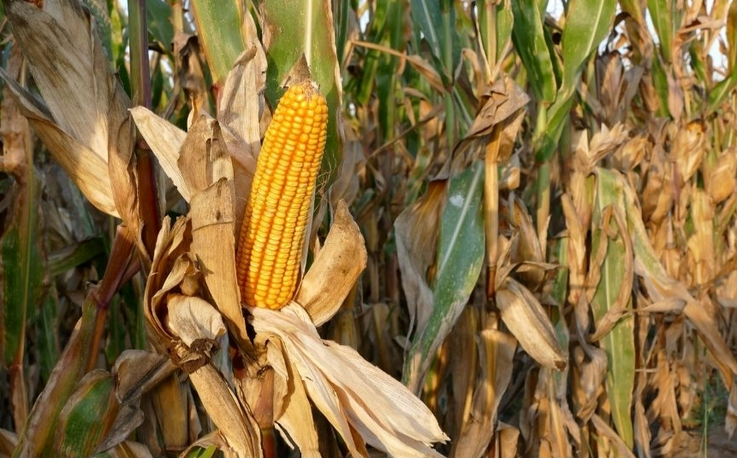


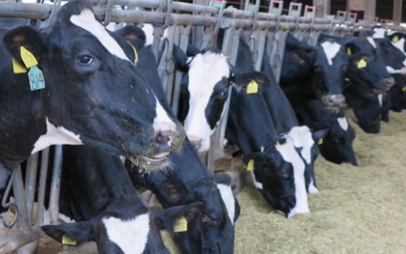
こんな方を求めています！
・水田で飼料作物を生産したい方
・飼料作物を生産して連作障害を防ぎたい方
・機械を使って飼料生産したい方
・飼料作物の供給先を見つけたい方
飼料を作ってくださる
耕種農家の
募集が始まりました！
こんな支援をします！
・飼料分析情報などを提供し、
飼料品質の向上をサポートします！
・飼料生産に使う機械の導入を支援します！
・飼料作物を利用する畜産農家との
マッチングを支援します！
詳しい
内容はウラへ

Slide 2


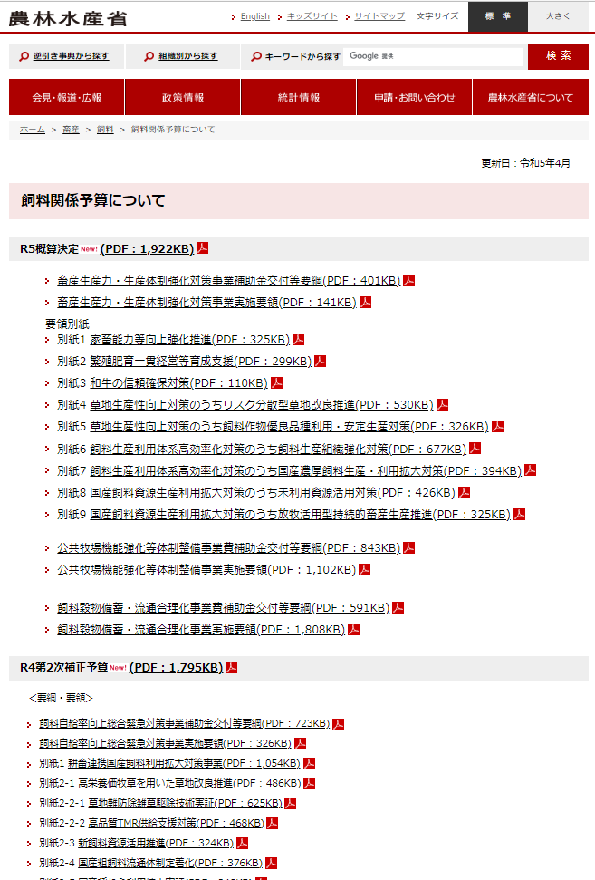
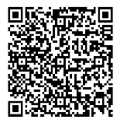
飼料自給率向上総合緊急対策事業のうち
耕畜連携国産飼料利用拡大対策事業
＜事業内容＞
支援
全酪連（事業実施主体）
耕畜連携協議会
再生協議会等
マッチングの支援
農協等
耕種農家
畜産農家
（酪農、肉用牛、養豚、養鶏）
飼料作物を生産
長期契約（３年以上）
飼料
委託
もOK
堆肥、飼料分析・給与情報
飼料生産組織等
農協等と地域農業再生協議会等で協議会を構築
▼
協議会が耕種農家と畜産農家をマッチング
▼
耕種農家と畜産農家が長期契約を結ぶ
▼
国産飼料の利用拡大
飼料生産のための機械導入等
畜産農家との
マッチング申請
受付中！
投資効率を
十分検討
しましょう！
＜支援対象となる飼料生産に関する機械等（補助率1/2）＞
・計量器、播種機械、刈取機械、収穫機械、梱包格納用機械、運搬車、暗渠施工機械、
溝切機械の購入又はリース
・簡易保管庫の整備、借り上げ料
・家畜ふん尿の処理利用に係る運搬、散布、深耕施肥用機械の購入又はリース
・自動操舵ガイダンスシステム、自動操舵装置等の購入、リース又はレンタル
要綱・要領・必要な申請様式はこちら
申請は最寄りの酪農協へ
記載例
あります！
クリック
農林水産省Webサイト「飼料関係予算について」
URL：https://www.maff.go.jp/j/chikusan/sinko/shiryo/jikyuu_siryo_yosan/siryou_kannkei_yosann.html
＜問い合わせ先＞
農林水産省畜産局飼料課 飼料生産計画班 03-3502-5993 宮腰、大藪
北海道農政事務所 生産支援課 酪農・畜産グループ 011-330-8807 小野寺、牧田
東北農政局 生産部 畜産課 022-221-6198 中齊
関東農政局 〃 048-740-0027 入江、新井、遠山
北陸農政局 〃 076-232-4317 余田
東海農政局 〃 052-223-4625 山内
近畿農政局 〃 075-414-9022 津江野、村田
中国四国農政局 〃 086-224-9412 竹内、小田原
九州農政局 〃 096-300-6290 早坂
沖縄総合事務局 農林水産部 生産振興課 畜産振興室 098-866-1653 喜納、玉城、草島
事業実施主体：全国酪農業協同組合連合会 購買生産指導部 購買推進課 03-5931-8007 澤口

